Slide 1

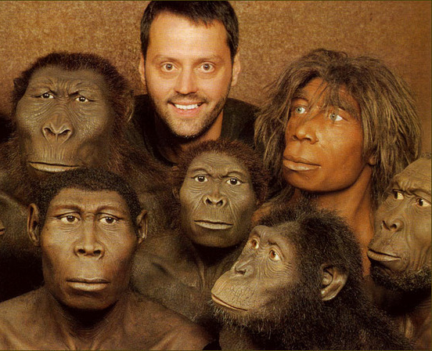
УНИКАЛЬНОСТЬ ЧЕЛОВЕКА
1
Обществоведение (подготовительный курс)
Ситник П.В.
2019

Slide 2
Программа
Биологическое, психологическое и социальное в человеке.
Индивид, индивидуальность, личность.
Сознание и самосознание.

Slide 3
Биологическое, психологическое и социальное в человеке
Биологические характеристики человека
способность к саморегуляции
обмен веществом, энергией и информацией с окружающей средой
особенности строения и функционирования организма
работа органов чувств
психика (совокупность внутренних состояний и явлений – ощущения, переживания, эмоции и пр.)
зависимость здоровья от условий жизни, природной среды

Slide 4
Биологическое, психологическое и социальное в человеке
Отличия человека от животных
высокоорганизованный мозг
мышление
членораздельная речь

Slide 5
Биологическое, психологическое и социальное в человеке
Социальные характеристики человека
умение создавать орудия труда
способность преобразовывать условия своего существования, творчески видоиз- менять окружающий мир
способность создавать культурные ценности
способность заниматься самопознанием и саморазвитием
способность вырабатывать духовные ориентиры собственной жизни

Slide 6
Биологическое, психологическое и социальное в человеке
Человек – биосоциальное существо
Правила и нормы культуры, выработанные в процессе исторического развития общества
оказывают регулирующее воздействие
на биологические стороны жизни человека, его врождённые и унаследованные качества
оказывают влияние
на способности и характер человека как личности

Slide 7
Биологическое, психологическое и социальное в человеке
Две природы человека
Культура – созданная человеческой деятель- ностью «вторая природа», надстроенная над естественной средой обитания
творит, создаёт
Природа
Человеческое общество
Природа (натура) – самоорганизующаяся, существующая и развивающаяся по собствен- ным законам естественная среда обитания человека и общества
преобразовывает

Slide 8
Биологическое, психологическое и социальное в человеке.
Качество человека – социальное
(способность быть субъектом жизни общества)
Субъект деятельности – активное существо
Тот, кто действует осознанно и может отвечать за то, что делает
понимает
действует
отвечает за поступки

Slide 9
Индивид, индивидуальность, личность
Человек
Индивид
Индивидуальность
Личность
биологическое существо
неповторимое существо
социальное существо
индивидом рождаются
личностью становятся

Slide 10
Индивид, индивидуальность, личность
Индивид – понятие, относящееся к человеку как отдельному, единичному существу и выражающее его принадлежность к человеческому роду
Личность – социальный индивид, включённый в общение с другими людьми, в систему общественных отношений и деятельности
Человек ( в переводе с санскрита – разум) – интегральный и междисциплинарный термин, обобщённое видовое понятие, обозначающее принадлежность к человеческому роду как таковому

Slide 11
Индивид, индивидуальность, личность
биологическое своеобразие человека
выражают прежде всего
Признаки индивида
пол
рост
цвет волос
возраст
вес
цвет глаз и т.п.

Slide 12
Индивид, индивидуальность, личность
Личность – это целостное социальное качество человека, состоящее в способности быть сознательным субъектом отношений и деятельности, т.е. в способности понимать себя и окружающих, осмысленно действовать, участвуя в жизни общества, и отвечать за свои поступки
устойчивая система социально значимых черт, характеризующих индивида как члена того или иного общества
термин, который употребляют для обозначения социальной сущности человека как существа, способного существовать в соответствии с законами социального бытия, при этом не теряя своей уникальности и неповторимости
относительно устойчивая социокультурная характеристика индивида, ситуацион- но проявляющаяся в единстве его интеллектуальных и морально-волевых каче- ств, в индивидуальных особенностях его сознания и деятельности

Slide 13
Индивид, индивидуальность, личность
Индивидуальность – это отличительные биологические, психологические и социальные качества человека
Темперамент
Характер
Способности
присущи человеку как индивиду и как личности
присущи человеку как личности
придают оригинальность личности; сказываются на её поведении; влияют на отношения с людьми

Slide 14
Сознание и самосознание
Личность
сознательное существо, которое переживает и осмысливает происходящее, ставит перед собой цели и способно активно действовать, прилагать усилия для их достижения
человек, обладающий сознанием и самосознанием

Slide 15
Сознание и самосознание
Сознание – это присущая человеку способность:
- воспринимать действительность в мыслях и образах;
- понимать происходящее;
- осмысленно, целенаправленно действовать
познание действительности
оценка действительности
мысли
образы
ценности
идеалы
нормы жизни

Slide 16
Сознание и самосознание
Познание
Наука – высшая форма познания
формирует и накапливает
Мысли, образы, знания
имеют идеальную форму
не совпадают с познаваемыми предметами
отражают материальный мир
не материальны

Slide 17
Сознание и самосознание
Оценка действительности
определение своего отношения к чему-то
соотнесение данного предмета или явления:
с нашими представлениями о должном
с нашими интересами и желаниями

Slide 18
Сознание и самосознание
Самоузнавание – обнаружение себя в окружающем мире
Самонаблюдение (интроспекция) – наблюдение собствен- ного психического состояния и собственных мыслей
Самосознание – осознание человеком того, что он собой представляет
Самовосприятие – восприятие, понимание самого себя
Самооценка – собственная оценка личностью своих каче- ств, способностей, поступков

Slide 19

Литература
Обществоведение: Учебное пособие для 9 класса. / Под ред. А.Н.Данилова. – Минск: Адукацыя і выха- ванне, 2019, §1.

